Slide 1
Digitalisierung: quo vadis?
Michael Dahlweid

Slide 2

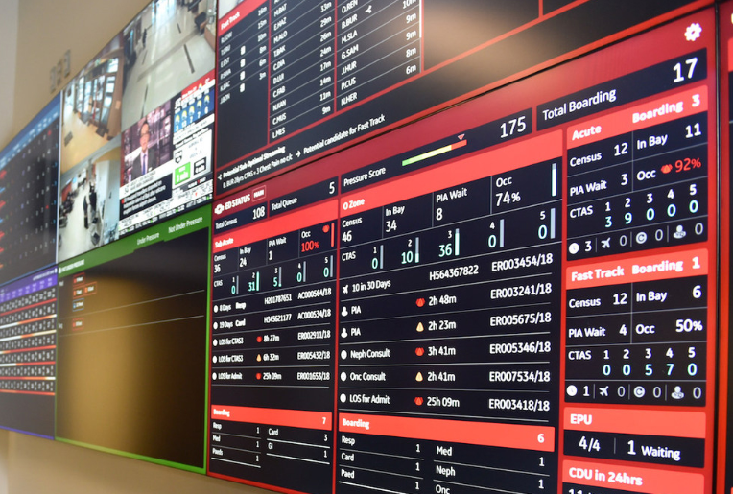

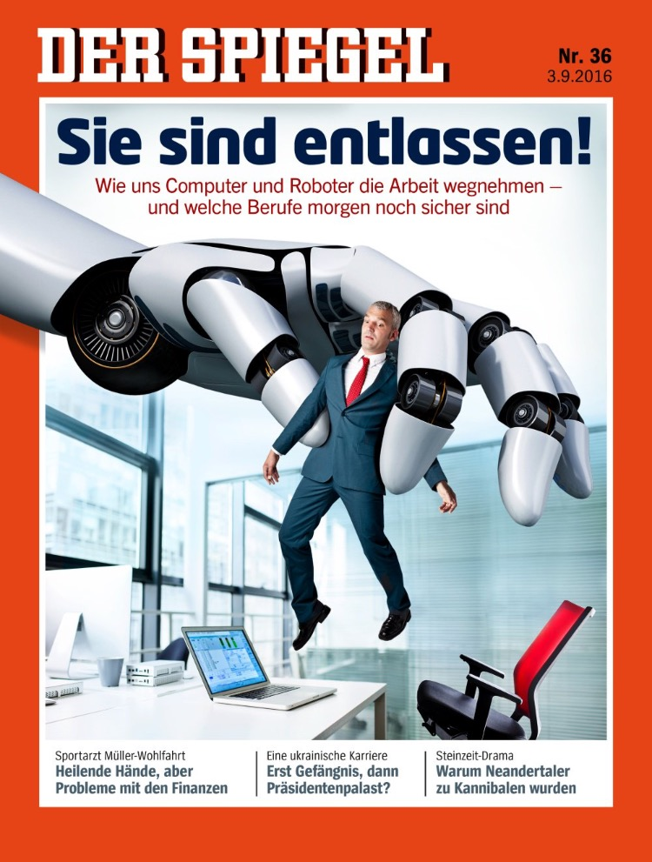
Digitalisierung: Enabler der Transformation
Entscheidungsunterstützung → wie Air-Traffic-Kontrolle
Personalisierte Behandlungen → N=1
Arbeitswelt verändert sich komplett → neue Rollen?

Slide 3
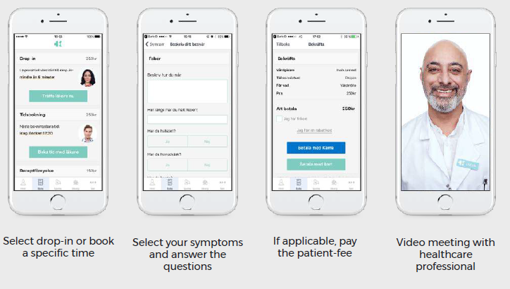
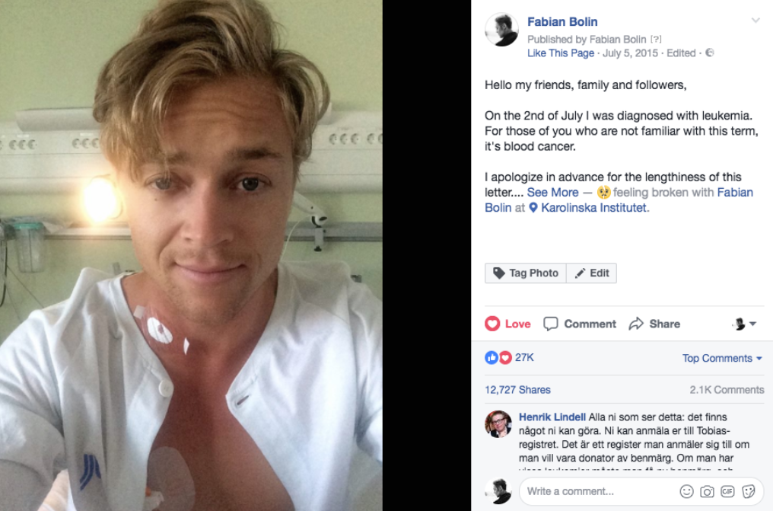
Patientenerfahrung wird komplett digital
Patientenzentriertheit → Spitalgrenzen verwischen
Klinische Diagnostik → unabhängig vom Aufenthaltsort, virtuell
Patienten sind souverän → aktive Teilnahme

Slide 4
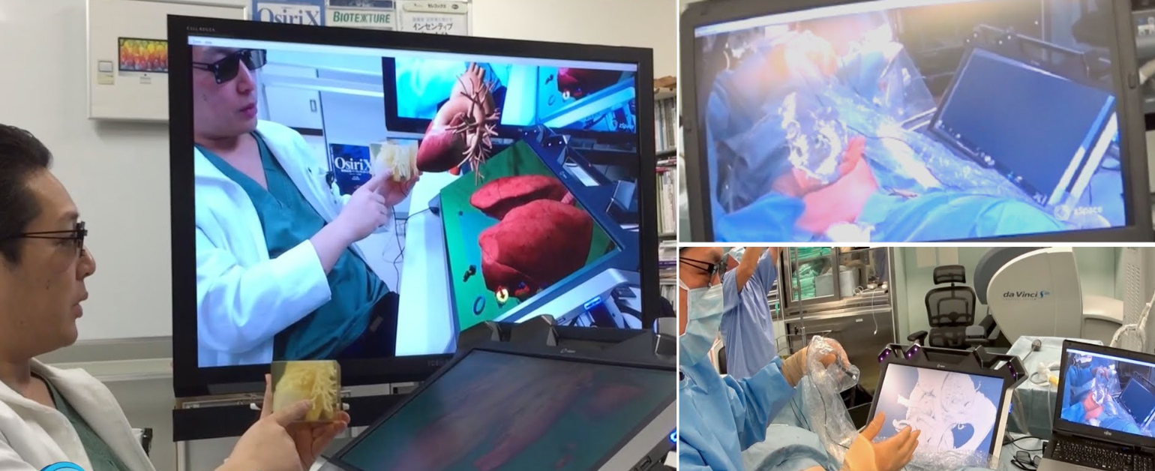
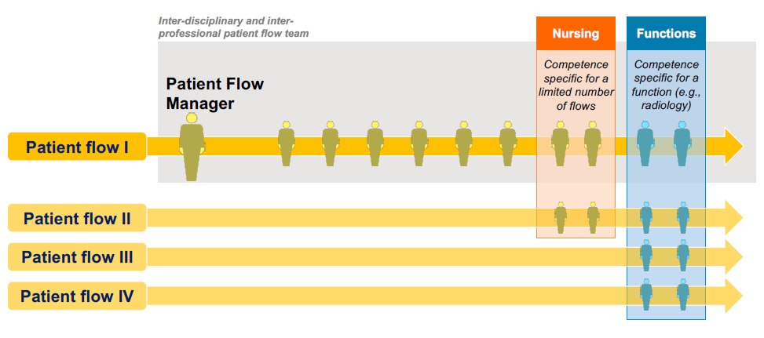
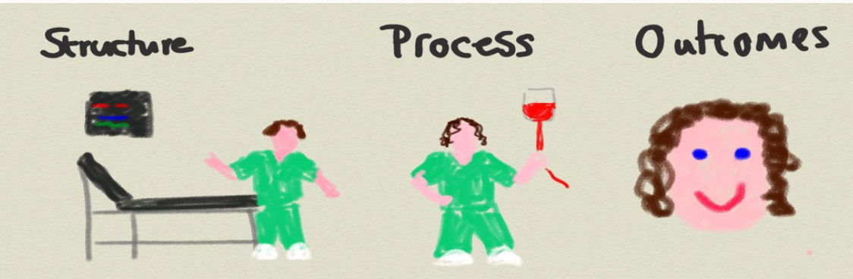
Effizienz in Krankenhäusern maximiert → orientiert an klinischen Prozessen
Digitale Lieferketten
Robotik & AR / VR
Industrialisierte Prozessautomatisierung

Slide 5


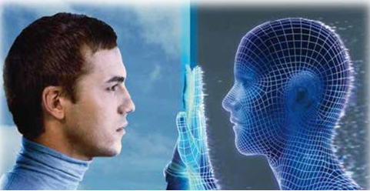


Der Digitale Zwilling?
+
+
=
LABS
IMAGES
WEARABLES
DATA
1.6 bill sequenced genomes by 2017
15 bill image data sets/yr
beyond 2015
91 bill wearable gadgets
2016
35 ZETTABYTE health-data
by 2020
1 ZB: 95 Mill years of ‘Game of Thrones’

Slide 6
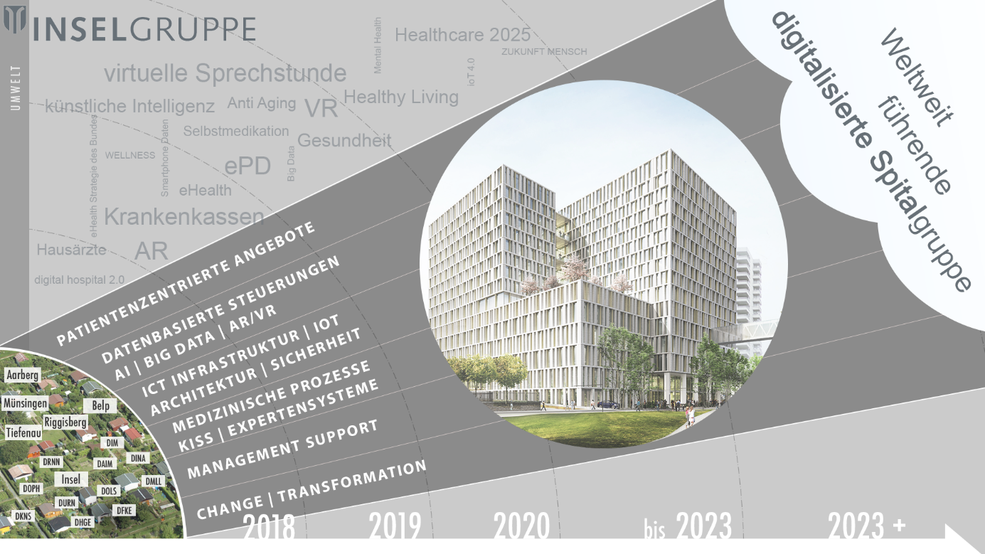
Digitalisierung als strategisches Element

Slide 7
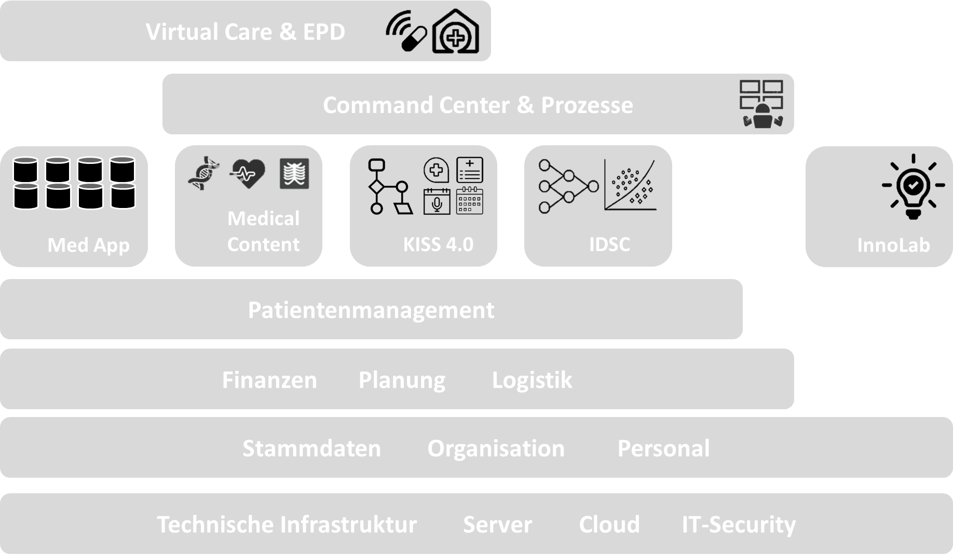
Digitalisierungslandkarte Insel Gruppe
10.10.2018

Slide 8
Insel Date Science Center

Slide 9

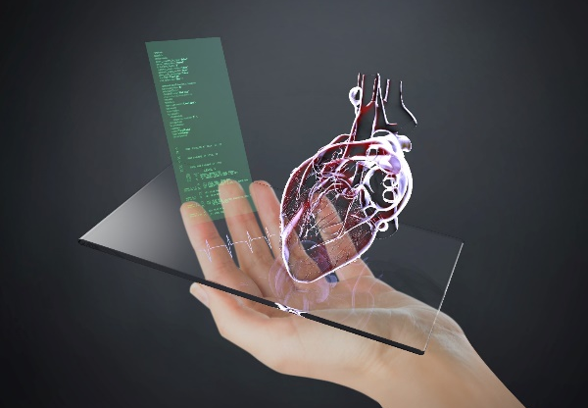
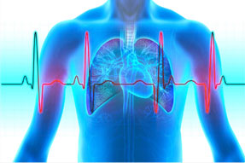
Datenübersicht
Labor
*omics – 1T
Klinische Analysen – 50 Mio
Liquid Biobank – 5T
Pathology – 1 Mio (2019)
Micro Biology – 200T (2019)
Bio-Images (2019)
PACS – 12.5 Mio / 16 Years
*scopies – 100T
Digitale Pathologie– 50T
Cardio – 20T
KIS / Vitaldaten
Berichte – 1 Mio
Medikation – 20 Mio
Vital Data – 55T / 20J
Anästhesie – 20T

Slide 10


Architektur und Technologien (1)
Ecosystem UI
Common Components
Data Atelier
Role Model Access
Data Sources
Catalogues
Algorithms Distribution
Machine Learning
Statistical Modeling
Workflow Modeling
Internal Marts
Predictive Modeling
Data-Quality Tools
Decision Support Serv
Data Output
Data layer
Data lake
Management Data
curation
External Restful Interfaces
Registries, EMRs, …
Data collection
Data integration
Deep learning
Digital Avatar
confidentiality
Api Interfaces
Social, environmental
Data assets
Data mapping
Outbound Data
-omics, IMG, biomarker
Transactional messaging
NLP mapping
P15n
De-identified Population Dataset
Micro Service Library
Data Integration
deassemble
Termino. mapping
assemble
Longitudinal record
A15n
Data Consumer
Messaging Transaction
load
Other transform
Bulk Load management
Research
Master data
Operational data
Digital Enterprise
Education
Real time transaction
Terminology
NLP
UDI registry
logs
alerts
Digital Twins (e.g. OR, MedTech)
Treatment
Inbound source trouble shoot
org
demo graphics
activity
Management
New source configuration
Operations Tools
Policy mngt
Data steward tool
NLP corpus mngt
Ontology tools
Terminology mngt
Data mart tool
Content mngt
Text tooling
Image tooling
Wavef tooling
Omics tooling
Application and Infrastructure monitoring and support
Infrastructure security
vorhanden
Geplant 2019

Slide 11




















Architektur und Technologien (2)

Slide 12
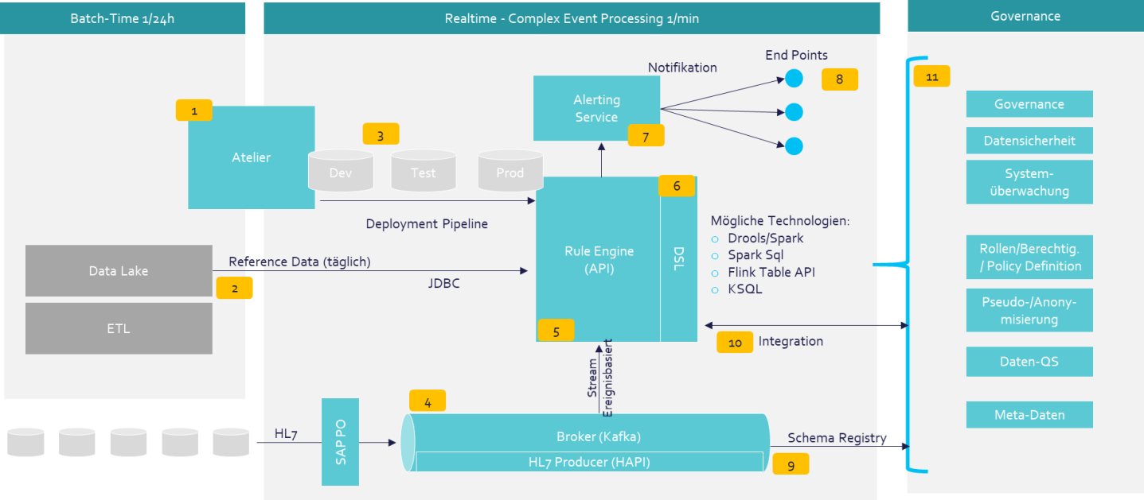

Anwendungsfall Datengetriebene Diagnose (Architektur und Niereninsuffizienz)
Scalable architecture for rule based and AI-based decision support
Renal insufficency: Variation in Kreatin over time span

Slide 13
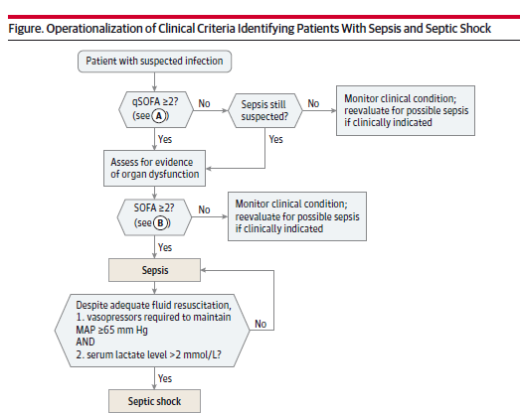
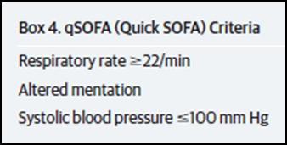
Anwendungsfall Datengetriebene Diagnose Sepsis 3

Slide 14
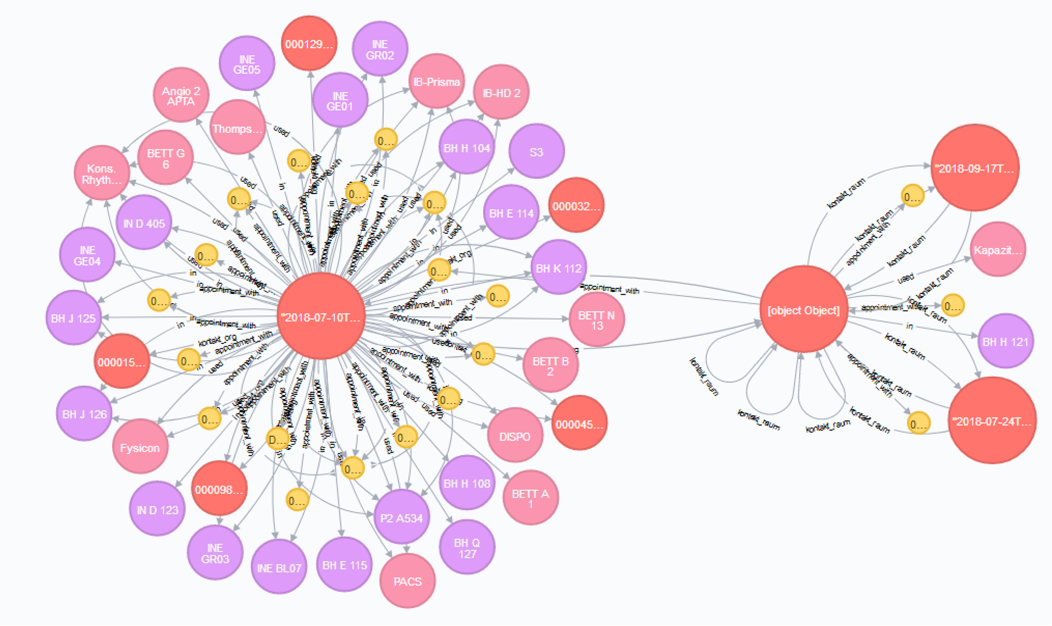
Anwendungsfall VRE
Hypothesis: We have the data to identify the origin(s) of the outbreak.
Link data (Data Lake and more):
Initial data model
Patient, HPCs, MedTech, Wards, Rooms, Bed-Positions, Medication, Referral Institutions, Demographic, Micro-Biology
Interactive Visualization and exploration of infections
Automatic Pattern Recognition to identify risk (ML, Decision Trees)
More Data

Slide 15
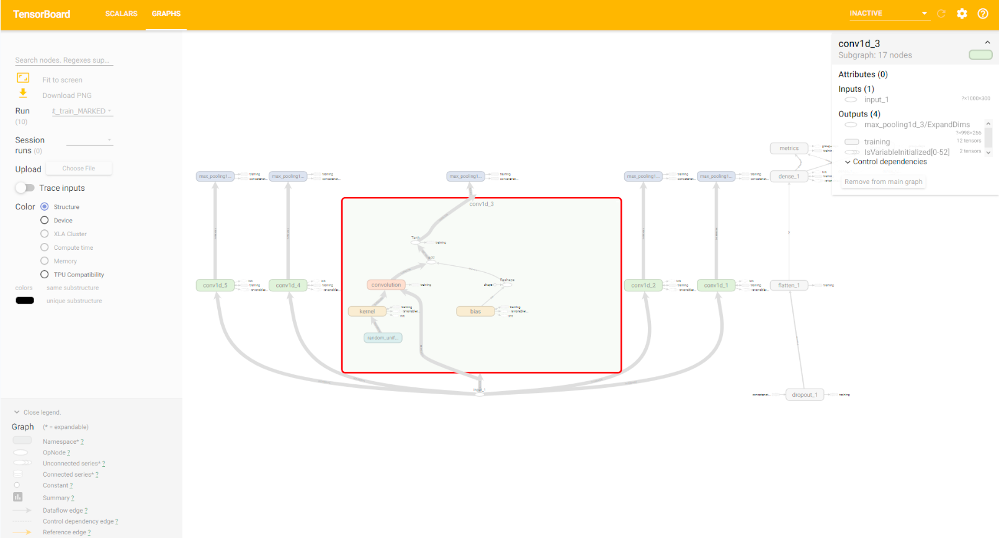
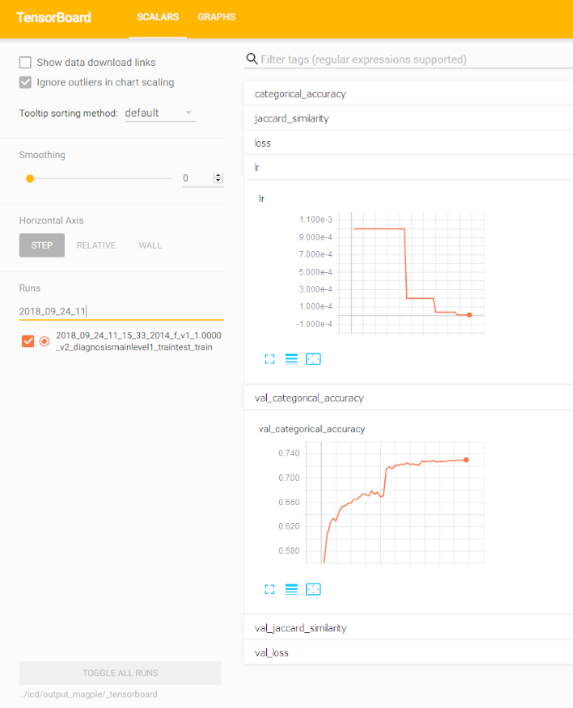
Anwendungsfall Berichtsgestützte Codierung

Slide 16
Das IDSC erleichtert Forschern die Arbeit
Effort
für Research Team
„Ich war wirklich begeistert, wie schnell und zuverlässig das mit dem Datenextrahieren jetzt schon klappt und wie fein man die Abfragen justieren kann.“
Tage
2. Einreichung Ethik
Bearbeitung IDSC
Bearbeitung Forscher
1. Einreichung Ethik
Notes:
Exemplarischer Studienablauf (siehe Studie Angiologie).
Das Slide kann kritisch sein, weil es den “Schwarzen Peter“ der Ethik zuschiebt. Es zeigt aber, dass das IDSC schnell arbeitet und beim Forscher am Ende massiv Zeit spart.
Das Zitat ist von Marc Schindewolf von der Angiologie

Slide 17
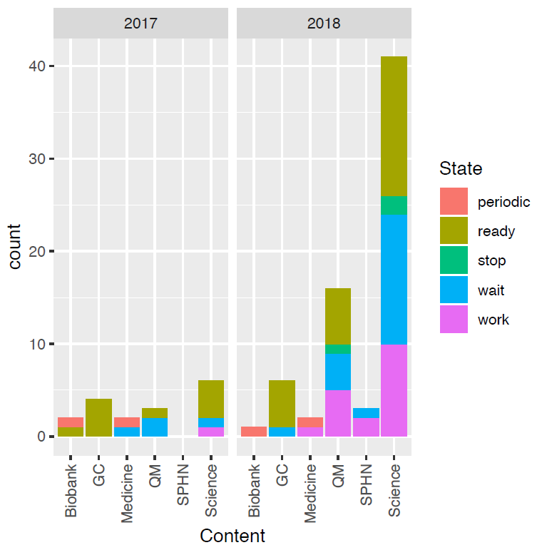
Zusammenfassung: Unterstützung Wissenschaft

Slide 18
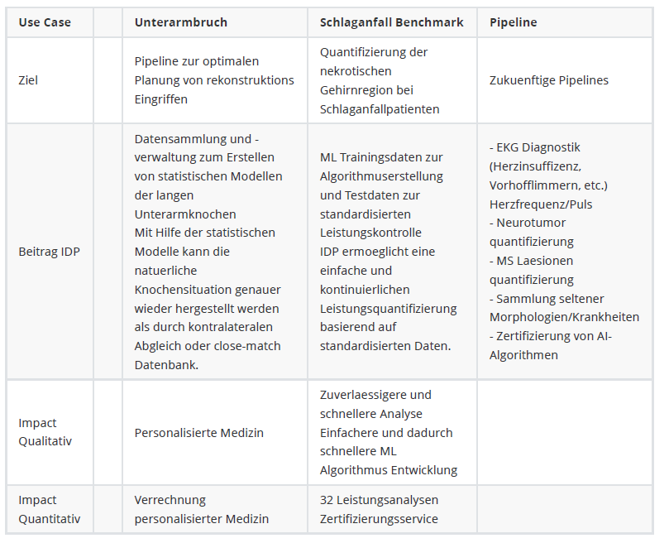
Anwendungsfall Medical Coding

Slide 19
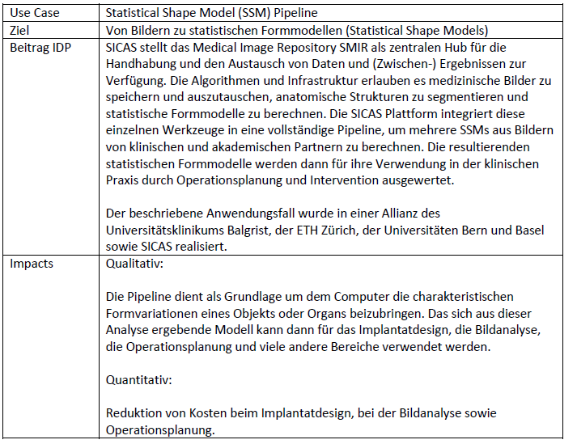
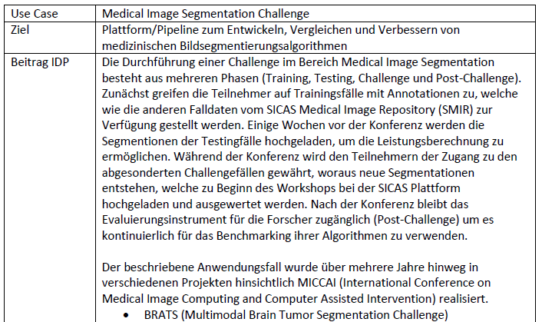
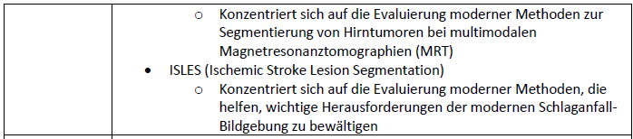
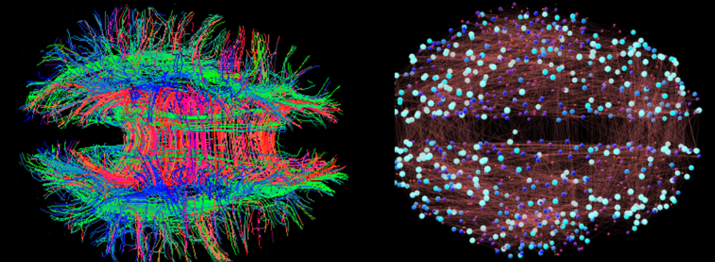
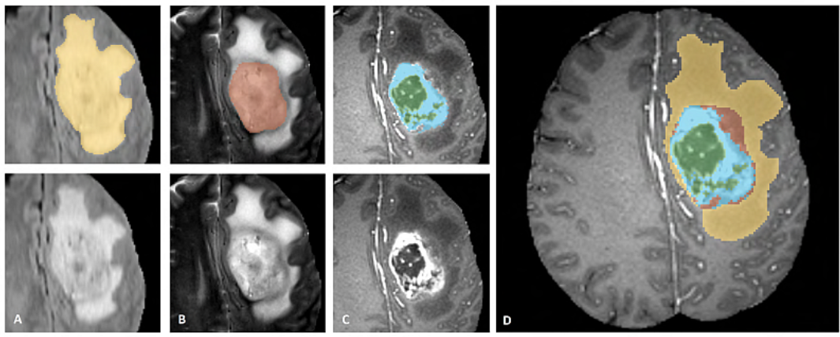
Anwendungsfälle Medical Imaging

Slide 20
Virtuelle Medizin an der Insel Gruppe

Slide 21

Elektronisches Patientendossier EPD
April 2020 obligatorisch für Spitäler
Mitte 2019 → Start Insel Gruppe
Klärung Zusammenarbeit Axsana AG
Insel Gruppe wird Identity Provider
Integrationskonzept in Arbeit
Anpassungen Informationssysteme Q1/2019 (~5mio CHF)

Slide 22
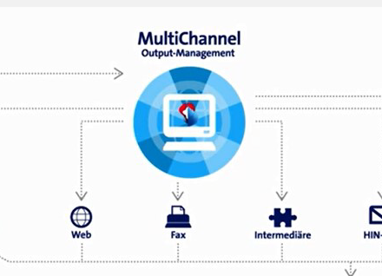
eHealth: eAustrittsbericht
Automatischer Multi-Channel Versand
Dokumente → Patienten & Gesundheitsdienstleiser
Start Produktion Mai 2018
Bis heute 17’000 Dokumente elektronisch zugestellt (zwei Kliniken)
Rollout Ende 2019 gesamte Insel Gruppe

Slide 23
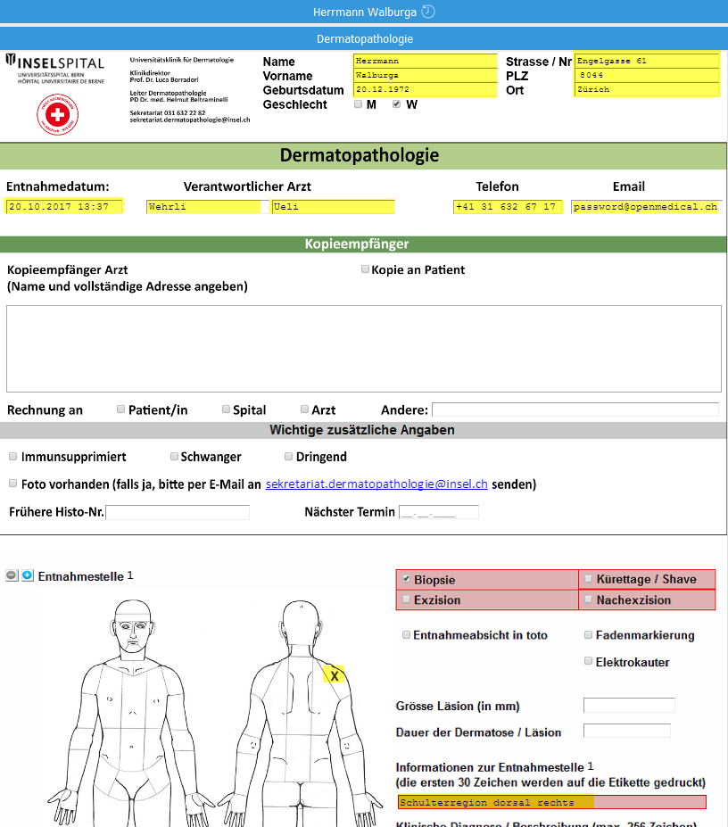
eHealth: eZuweisung
Standardisierte digitale Formulare
medienbruchsfrei direkt aus den Praxisinformationssystemen PIS
Start mit Localmed (Gynäkologie) Mai 2018 (PIS Triamed)
Bis heute < 100 elektronische Zuweisungen
Rollout Ende 2019 gesamte Insel Gruppe
Abhängigkeit der Integrationsmöglichkeit in die verschiedenen PIS

Slide 24

eHealth: eRezept
Rezept wird im Klinikinformationssystem Insel Gruppe automatisch erstellt
In EPD abgelegt / Apotheke zugestellt.
Konzepte Ende November 2018 fertig
Testing Q1/Q2 2019
Produktion und Rollout ab Mitte 2019

Slide 25

eHealth: eTermine
Online Terminbuchung von zuweisenden Ärzten und Patienten
Konzepte fertig gestellt
Integration und Tests bis Mitte 2019
Pilot Viszeralchirurgie & Gynäkologie
Rollout ab Mitte 2019 Insel Gruppe

Slide 26

Pilotprojekt: Trustedoctor.com
Virtuelle globale Klinik
Einfacher Zugang zu hochspezialisierten Ärzten
Prozessintegration geklärt
Technisches Integrationskonzept erstellt
Start mit CH & Internationalen Patienten Neurochirurgie & Neurologie
Umsetzungsprojekt Mitte 2019

Slide 27
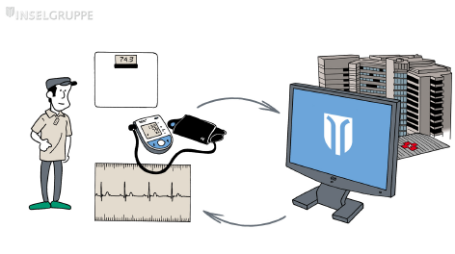
Pilotprojekt: Telemonitoring Kardiologie
Postoperative Überwachung und Coaching von PatientInnen
Evaluation möglicher Partner
Prozessintegration geklärt
Technisches Integrationskonzept erstellt
Umsetzungsprojekt und Rollout 2019

Slide 28
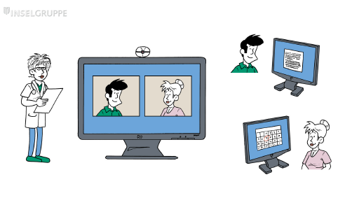
Pilotprojekt: Videosprechstunden
Virtuelle Sprechstunden
Pilot: November Klinik für Immunologie und Allergologie
Technische Infrastruktur ist bereit
Tarifliche Situation generell bei Telemedizin weitgehend ungelöst.
Absprachen mit Versicherungen geplant

Slide 29


Dermatologie Online (Evita)
Ärztliche Erst- und Zweitmeinung
Dermatologische Nachkontrolle.
Seit einigen Monaten in Betrieb
Aktuell ca. 180 Online Aufträge

Slide 30
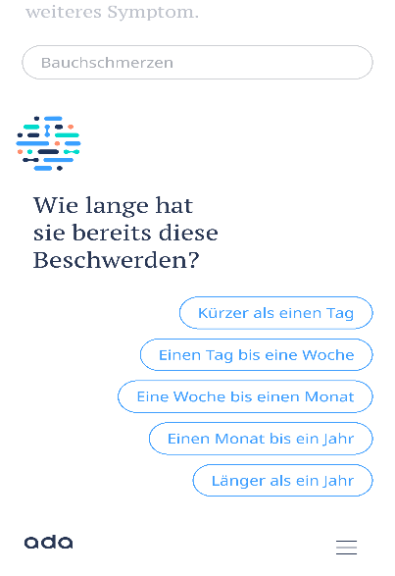
Pilotprojekt: Integration intelligenter Chatbots
Routinebefragungen Patienten / Arzt
Chatbots im Klinikprozess integriert
Konzeption in Arbeit
Pilot 12/2018 in Klinik für Gynäkologie

Slide 31
Business Case aus der Perspektive der Insel
Teilprojekt | Qualitativ | Quantitativ
Elektronisches Patientendossier | ☺ | ☹☹
eAustrittsbericht | ☺☺ | ☺☺☺
eZuweisung | ☺☺ | ☺
eRezept | ☺ | ☺☺
eTermin | ☺ | ☺☺☺
Trustedoctor.com | ☺☺ | ☺
Telemonitoring & Coaching | ☺☺☺ | 😐
Videosprechstunden | ☺☺ | 😐
Dermatologie | ☺ | 😐
Chatbots | ☺☺ | ☺☺

